Slide 1
Mapreduce
1631703 周泽霞

Slide 2
情景
如果想统计下过去 50 年毕业生毕业论文出现最多的几个单词，看看大家都在研 究些什么，那收集好论文后，该怎么办呢？
写一个小程序，把所有论文按顺序遍历一遍，统计每一个遇到的单 词的出现次数；
写一个多线程程序，并发遍历论文，需要同步共享数据；
把作业交给多个计算机去完成：
可以使用方法一的程序，部署到 N 台机器上去，然后把论文集分成 N 份，一台机器跑一个作业。这个方法跑得足够快，但是部署起来很麻烦，我们要人工把程序 copy 到别的机器，要人工把论文集分开，最痛苦的是还要把 N 个运行结果进行整合；
MapReduce

Slide 3
目录
MapReduce产生背景及概念
MapReduce框架及编程模型
Mapreduce运行系统实现
Mapreduce优化研究

Slide 4
MapReduce产生背景及概念

Slide 5




MapReduce产生背景
大数据的产生
大数据处理问题
1
2
面临的挑战
并行/分布式计算
4
3

Slide 6

大数据的产生
1

Slide 7
大数据处理问题
怎样统计一个文档集中每个word出现的次数?
怎样给一个文档集建立倒排索引？
怎样从一次crawled的web数据里构建出一个反向web graph?
Try on this collection:
2006年初，我们在国内搜集了870 Million 不同网页,共约2 TB.
2

Slide 8
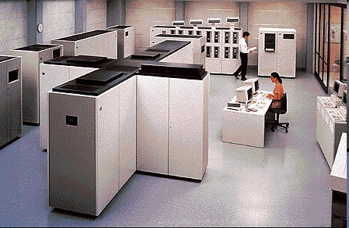
并行/分布式计算
High-end MainFrame .vs. commodity PC Cluster
性价比高
规模大
But 可靠性差
规模小
可靠性高
3

Slide 9
面临的挑战
大规模数据处理面临的困难
大规模PC机群scaling reliably is hard!
On 1000s of nodes
MTBF(平均故障间隔时间)< 1 day
With so many disks, nodes, switches something is always broken
并行/分布式程序开发，调试is hard!
数据如何划分
任务如何调度
任务之间的通信
错误处理，容错…
Runtime System
良好可扩展性
良好的容错能力
Programming Model
一定的表达能力
很好的简单易用性
4

Slide 10
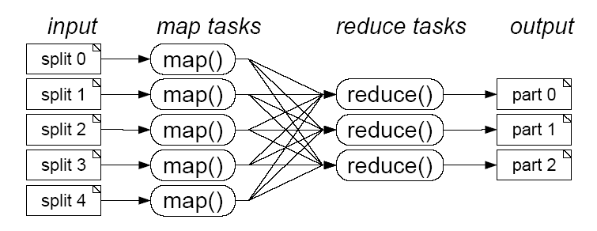
MapReduce概念
MapReduce是一个分布式/并行编程模型，一个处理和生成超大数据集的算法模型的相关实现。——任务的分解与结果的汇总。
程序员只要按照这个框架的要求，设计map和reduce函数，分布式存储、节点调度、负载均衡、节点通讯、容错处理和故障恢复等操作都由mapreduce框架自动完成，设计的程序有很高的扩展性。
Input split
shuffle
output

Slide 11
Mapreduce编程模型

Slide 12
MapReduce实例——Wordcount
一批文件（规模为TB级或者 PB级），如何统计这些文件中所有单词出现的次数？
方案：首先，分别统计每个文件中单词出现次数，然后累加不同文件中同一个单词出现次数。
maping
shufling
reducing

Slide 13
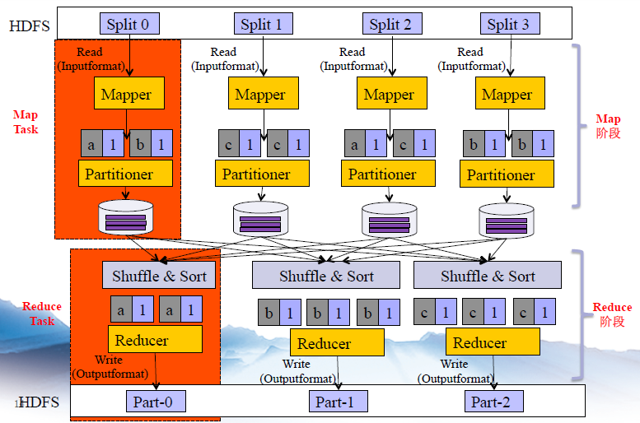
MapReduce编程模型—内部逻辑
MapReduce将作业的整个运行过程分为两个阶段：Map阶段和Reduce阶段
Map阶段由一定数量的Map Task组成
输入数据格式解析：InputFormat
输入数据处理：Mapper
数据分组：Partitioner
Reduce阶段由一定数量的Reduce Task组成
数据远程拷贝
数据按照key排序
数据处理：Reducer
数据输出格式：OutputFormat

Slide 14
MapReduce编程模型
读入数据:（ key，value） 对的记录格式数据
Map: 从每个记录里extract something
map (in_key, in_value) -> list(out_key, intermediate_value)
处理input key/value pair
输出中间结果key/value pairs
Shuffle: 混排交换数据
把相同key的中间结果汇集到相同节点上
Reduce: aggregate, summarize, filter, etc.
reduce (out_key, list(intermediate_value)) -> list(out_value)
归并某一个key的所有values，进行计算
输出合并的计算结果 (usually just one)
输出结果

Slide 15
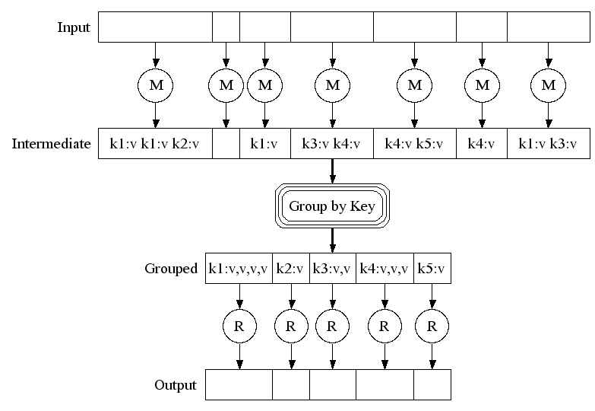
Shuffle 实现

Slide 16
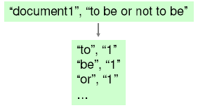
MapReduce编程模型——Wordcount
map(String key, String value):
// key: document name
// value: document contents
for each word w in value:
EmitIntermediate(w, “1″);
输入：one document per record
用户实现map function，输入为
key = document URL
value = document contents
map输出 (potentially many) key/value pairs.
对document中每一个出现的词，输出一个记录<word, “1”>

Slide 17
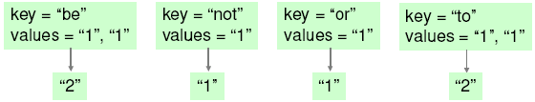

MapReduce编程模型——Wordcount
MapReduce运行系统(库)把所有相同key的记录收集到一起 (shuffle/sort)
用户实现reduce function对一个key对应的values计算
求和sum
Reduce输出<key, sum>
reduce(String key, Iterator values):
// key: a word
// values: a list of counts
int result = 0;
for each v in values:
result += ParseInt(v);
Emit(AsString(result));

Slide 18
Mapreduce运行系统实现

Slide 19

Google MapReduce 架构
Single Master node
Many worker bees
Many worker bees

Slide 20
MapReduce 操作
Master informed of result locations
Initial data split
into 64MB blocks
Computed, results locally stored
M sends data location to R workers
Final output written

Slide 21

Hadoop mapreduce架构
资源管理器：监测空闲资源，分配给TaskTracker；
任务管理器：监控所有TaskTracker 与job的健康状况，一旦发现失败，就将相应的任务转移到其他节点；
TaskTracker 会周期性地通过Heartbeat 将本节点上资源的使用情况和任务的运行进度汇报给JobTracker，同时接JobTracker 发送过来的命令并执行相应的操作
HDFS

Slide 22
Mapreduce优化研究
容错机制
性能优化——数据倾斜

Slide 23
MapReduce容错机制
Google 的研究报告表明， 1-5% 的硬盘会发生失效，服务器的失效率达到了 2-4%。对于一个新的集群来说将会有超过 1000 次的节点会产生失效。
备份
再执行
普通节点级
TaskTracker 周期性（默认是 3 秒）的向 JobTracker 发送心跳信息，报告节点的健康状态和在节点上运行的任务的执行情况。
当 JobTracker 在预设的时间段内（默认是 10 分钟）没有收到来自某个 TaskTracker 发送的心跳信息时，JobTracker 会以为其已经宕机，并将该 TaskTracker 上未完成的 Map 或者 Reduce 任务重新调度到其他的 TaskTracker 上再次执行。
任务级
一个任务(Map/Reduce)失败
调度器会将这个失败的任务分配到其他节点重新执行；
一个节点宕机
本机节点上已经完成运行的Map 任务和正在运行中的 Map 和 Reduce 任务都将被调度重新执行，
在其他机器上正在运行的 Reduce 任务也将被重新执行，如果该 Reduce 任务所需要的 Map 的中间结果数据因为那台失效的机器而丢失了。
哪些任务需要再次调度执行？

Slide 24
哪些任务需要再次调度执行？
已经失败的任务
可能失败的任务
作业运行过程中一些执行的特别慢的任务，MapReduce 认为其可能成为失效的任务；
调度器会在其他的节点上重新调度这个任务执行。此时，一般会有两个相同的任务在同时执行，最后哪个任务先完成，那么这个任务就算完成了，而没有完成的那个任务就会被杀死。
改进： LATE（Longest Approximate Time to End）的调度
策略。
首先估算所有在运行任务的剩余完成时间（LATE），然后找到一个具有最长的剩余时间的任务，最后对这个任务进行推测执行
推测执行机制

Slide 25
存在的缺陷
在发生错误之前进行相应的备份工作；
在发现了失效功能模块之后进行的相应的恢复动作；
不能快速地及时的定位出失效的功能模块或者节点；
如何快速地寻找和定位出失效的节点

Slide 26
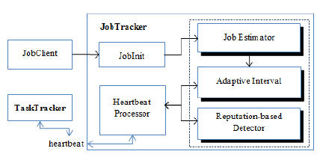
容错机制优化
快速地寻找和定位出失效的节点
自适应的超期时间
心跳
代表着节点的健康状况，反映节点是否还“活”着；
反映节点上任务的运行情况：TaskTracker 会时不时的通过心跳向 JobTracker 汇报在其上运行的任务的运行情况。
基于信誉的探测模型
估算整个作业的运行时间
设置自适应的超期时间
基于信誉的探测模型，对信誉值进行调整
负责接收和发送心跳
自适应的失效检测整体框架

Slide 27



自适应的超期时间
对于每台 TaskTracker 来说，默认的超期时间是10分钟，认为是优秀的值，主要的考虑的是它覆盖各种各样大小的作业，在平均情况下表现优异。针对的是存在超过几个小时的作业，也有只有几分钟的作业的集群。
一个短作业优先的集群中，10分钟的设置非常不合理。
map阶段
shuffle阶段
reduce阶段
估算执行时间：
上限=10
超期时间设置：
Hadoop集群的心跳默认为3秒，太固定和严格
心跳不能太短导致过于频繁；
不能太长影响作业的完成时间；
两段心跳：

Slide 28
基于信誉的探测模型
整个作业在 reduce 阶段执行时有一台节点宕机了，那么其他节点的 reduce 任务将出现数据接收的异常（fetch-error），这是因为宕机结点上的 map 任务的数据丢失了。Hadoop 将在一个超期时间以后发现到这台宕机的节点，然后再重新调度这台节点上的任务重新执行。
如果有若干个不同节点上的 reduce 任务去获取某一台远程节点上的数据均发生了失败，那么，那台远程节点宕机的可能性就非常大。
基于信誉的探测模型：每台节点设定一个初始的信誉值（及可靠度），当其他节点的 reduce 任务从某个特定节点获取 map 结果失败后，特定节点上的信誉值将会被扣除一个惩罚值。

Slide 29
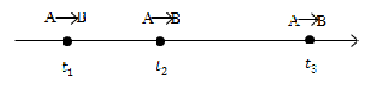

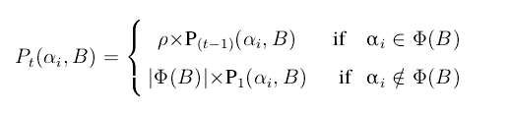

基于信誉的探测模型
时间信息
空间信息
当在t时刻来的fetch-error 的汇报源已经在 Φ(B) 时，那么主要影响的是它的时间信息；当汇报源不在Φ(B)时，主要的影响因素为空间信息。

Slide 30
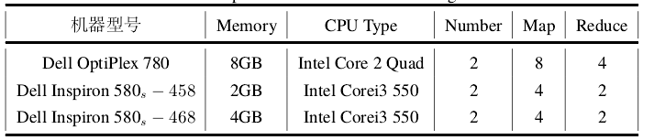
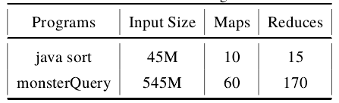
实验结果
实验环境配置
负载配置

Slide 31
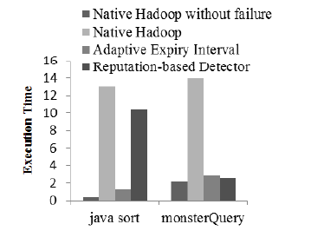
实验结果
在失效情况下不同检测机制的平均执行时间

Slide 32
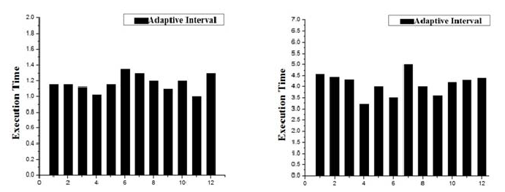
实验结果
两个程序分别运行 12 次后，在每次面对一个节点宕机情况下的运行时间
Javasort
monsterQuery
自适应超期时间在两种作业下的对比

Slide 33
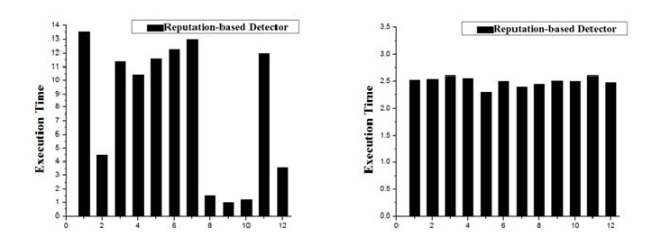
实验结果
两个程序分别运行 12 次后，在每次面对一个节点宕机情况下的运行时间
Javasort
monsterQuery
基于信誉的探测在两种作业下的对比

Slide 34
MapReduce性能优化
不平衡的数据输入
数据倾斜
不同节点对中间结果的处理代价不同
某些节点需要更长的时间来处理输入的数据，成为集群中的“掉队者”，而其他节点必须保持空闲等待这些掉队者完成处理，导致任务执行时间过长，进而影响集群效率。

Slide 35
数据倾斜现有解决方法
避免倾斜
检测与缓解倾斜
SkewedJoin方法：对数据采样以估算某个key的所有记录数以及所占内存，并将结果存入文件中，用户必须在创建MapReduce任务的时候根据文件内容给出自定义的分区方法，以将key平均分配。
基于位置感知的LEEN算法：对输入数据预扫描，获取数据的分布情况，在Map阶段之后根据检测到的数据分布与统计的key值的频率进行分区，可以有效避免Reduce阶段由于盲目分区引起的倾斜情况。
。。。
估计任务剩余时间和控制备份任务的运行，结合节点的历史信息和任务的已完成情况对任务的剩余时间进行估计，并对执行较慢的节点进行标记，使这些节点不会被分配备份任务；
将MapRduce的查询任务转换成有向无环图，以基于关键路径选择的方式对任务的剩余时间进行估计，并针对不同情景下由数据倾斜引发的执行时间的变化给出了不同的估计方法，用以判断可能的行为。
。。。
利用采样或统计的方法获取输入数据的分布情况，据此平衡数据的分配，以避免数据的倾斜。
准确地对任务运行状态进行判断以及对剩余执行时间进行估计，使调度器更好地进行资源分配。
添加采样过程或代价函数
自适应的负载均衡调度策略

Slide 36
基于压力反馈的MapReduce负载均衡策略
MapReduce模型引入压力统计，然后在该统计值的基础上，利用压力反馈负载均衡分区算法解决数据倾斜问题。
压力统计模块
理想情况下的负载均衡调度
基于压力反馈的负载均衡调度策略

Slide 37
压力统计模块
在利用Reduce阶段混洗数据的同时统计压力值的方法。
每个Reduce在混洗阶段做合并操作的同时，由压力统计模块对拉取的输入数据进行统计。
统计的结果用键值对〈reducerID，weight〉表示，其中reducerID用于标识reducer，weight表示压力，记作Ｗ(r)。
在混洗阶段结束后，每个reducer得到各自的压力值Ｗ 。
这一压力值传递给压力反馈调度模块，用于后续的负载均衡调度。

Slide 38
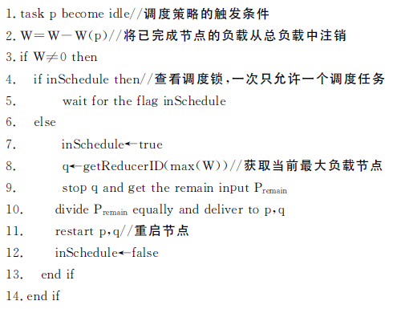
理想情况下的负载均衡调度
算法1：
在reduce函数开始执行后，压力反馈调度模块收到每个reducer的压力值，得到全局负载情况；
当一个reducer完成任务变为空闲时，系统通知压力反馈调度模块，进行负载调度。调度模块注销当前reducer的压力记录，并在剩余压力记录中选取一个最大压力值，取得其对应的reducer位置；
系统暂停该reducer的执行，并将该reducer未处理的剩余输入数据一分为二，分别交由当前reducer和之前空闲的reducer；
恢复两个reducer的执行。
未使用调度策略的Reduce任务执行时间
使用该调度策略的Reduce任务执行时间

Slide 39
基于压力反馈的负载均衡调度策略
在进行任务的重分配中：
暂停选定的节点；
空闲的节点需要从选定的节点处复制数据、恢复两个节点；
导致实际的调度代价（ＳＣ）的存在，反而加重了系统的负担。
在某些情况下，进行数据重传输的时间甚至多于剩余数据的执行时间，则此时节点的重调度策略将不再合适。
未进行调度的Reduce任务执行时间
进行调度的Reduce任务执行时间

Slide 40
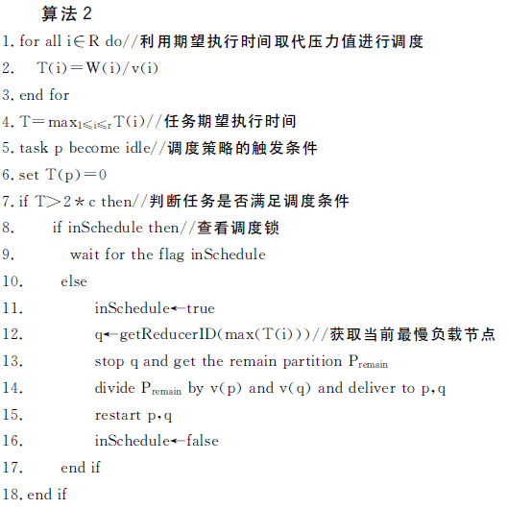
基于压力反馈的负载均衡调度策略
在算法１的基础上
引入调度代价判断调度能否提高系统的执行效率：
只有当：
即选定的任务在进行重新分配后能明显减少执行时间时，系统才对该任务进行调度；
不同节点的实际计算能力可能有较大差别，对输入数据的处理速度也不同，为准确判断各节点的执行时间，引入压力反馈模型：
在Reduce阶段的reduce函数开始执行后，压力统计模块继续对输入数据进行监测，统计一段时间内输入数据的消耗量 ，得到各reduce的输入数据消耗速度。

Slide 41
实验结果
理想情况下的Ｇrep运行时间
引入压力反馈机制的Ｇrep运行时间

Slide 42
参考文献
[1]J. Dean and S. Ghemawat, "MapReduce: Simplified Data Processing on Large Clusters"[J] ,in Osdi , 2004, pp. 137-150.
[2]Ucb/Eecs, K. Asanovic, R. Bodik, B. Catanzaro, J. Gebis, P. Husbands, K. Keutzer, D. Patterson, W. Plishker, J. Shalf, S. Williams, and K. Yelick, "The landscape of parallel computing research: a view from Berkeley" [J], 2006.
[3]I. Michael, B. Mihai, Y. Yuan, B. Andrew, and F. Dennis, "Dryad: distributed data-parallel programs from sequential building blocks"[J], SIGOPS Oper. Syst. Rev., vol. 41, pp. 59-72, 2007.
[4]Hadoop, "The Hadoop Project," http://hadoop.apache.org/, 2008.
[5] Q. Improving MapReduce fault tolerance in the cloud.[C]//IPDPS Work-shops’10. .[S.l.]: [s.n.] , 2010:1–6.
[6]朱浩, 云环境下MapReduce容错技术的研究[D], 上海交通大学, 2015.
[7]李航晨，秦小麟，沈尧.基于压力反馈的ＭapReduce负载均衡策略[J]. 计算机科学 .42(4), 2015:141-147.

Slide 43
THANKS

